Slide 1
FKB CAMPUS · FIRMENKUNDENAKADEMIE · M11
Latente Bedarfe erkennen
Implizite Kundenbedürfnisse durch SPIN-Fragetechnik und aktives Zuhören aufdecken
KOMPETENZFELD
KOMPETENZSTUFE
VERSION
K-03 Gesprächsführung & Beratung
Sparring
v0.2
Benedikt Zoller Coaching · FKB Campus · 2026
Trainer-Präsentation

Slide 2
LERNZIELE · M11
Was Sie heute mitnehmen
▸ Explizite von latenten Bedarfen anhand konkreter Gesprächsbeispiele unterscheiden und Kundensignale systematisch zuordnen
▸ Die SPIN-Fragetechnik in simulierten Kundengesprächen anwenden und implizite Problemformulierungen in explizite Bedarfsaussagen überführen
▸ Gesprächsverläufe auf latente Signale (verbal, paraverbal, nonverbal) analysieren und den wahrscheinlichen Hintergrundbedarf benennen
▸ Die Qualität des eigenen Frageverhaltens in Rollenspielen bewerten und konkrete Verbesserungsschritte ableiten
▸ Situationsgerecht zwischen verschiedenen Fragetechniken wählen und die Wahl begründen
Benedikt Zoller Coaching · FKB Campus · M11

Slide 3
M11 · INHALT
Das Eisberg-Modell der Kundenbedürfnisse
▸ Explizite Bedarfe: Der Kunde benennt klar, was er will. „Ich brauche eine Anschlussfinanzierung für meine Maschine." Explizite Bedarfe entstehen, wenn der Kunde seine Situation analysiert und eine Lösung definiert hat.
▸ Implizite (latente) Bedarfe: Der Kunde beschreibt ein Problem, einen Schmerz oder eine Unzufriedenheit, ohne eine Lösung zu benennen. „Unsere Abschreibungen sind dieses Jahr sehr hoch." Oder: „Ich mache mir Sorgen wegen der Nachfolge." Latente Bedarfe sind die Grundlage – und oft der eigentliche Grund für das Gespräch.
Benedikt Zoller Coaching · FKB Campus · M11

Slide 4
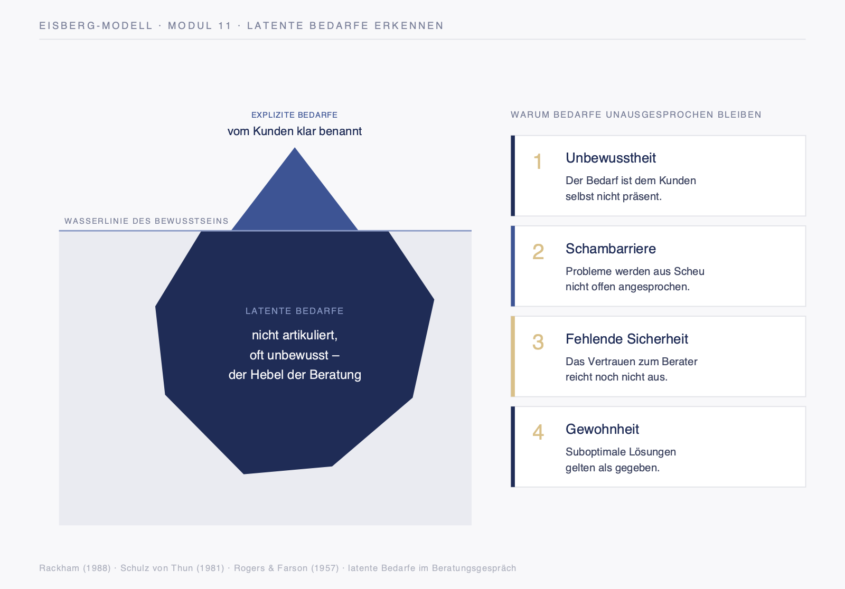
M11 · SCHAUBILD
Eisberg-Modell latente Bedarfe
Benedikt Zoller Coaching · FKB Campus · M11
Schaubild

Slide 5
M11 · INHALT
Warum Kunden latente Bedarfe nicht artikulieren
Es gibt vier Hauptgründe, warum Kunden ihre eigentlichen Bedarfe nicht spontan nennen (praxisbasiert; vgl. Rackham, 1988 , S. 57–62):
▸ Unbewusstheit: Der Bedarf ist noch nicht als solcher erkannt. Der Kunde spürt das Problem, hat es aber nicht als lösungswürdig eingeordnet.
▸ Schambarriere: Sensitive Themen wie Nachfolge, Unternehmenskrise oder Privatsphäre werden nicht freiwillig angesprochen.
▸ Fehlende Sicherheit: Der Kunde weiß nicht, ob der Berater kompetent genug ist für das eigentliche Thema. Im Volksbankenalltag kommt ein verstärkender Faktor hinzu: Häufige Beraterwechsel. Wer innerhalb von sechs Jahren den vierten Berater bekommt, hat gelernt, sensible Themen wie Nachfolge oder Unternehmenskrise nicht mehr anzusprechen – das Vertrauen für diese Ebene muss jedes Mal neu aufgebaut werden. Praxistipp: Eigene Erfahrungen kurz einbringen öffnet schneller als jede Frage – „Ich habe das bei einem anderen Kunden ähnlich erlebt, wie er das gelöst hat, war interessant…" signalisiert Kompetenz und schafft Vertrautheit.
▸ Gewohnheit: Der Kunde ist es gewohnt, dass Bankgespräche Produktgespräche sind – er stellt sich selbst anders ein.
Der Berater, der latente Bedarfe erkennen will, muss aktiv dazu einladen: durch offene Haltung, gezielte Fragen und echtes Zuhören.
Benedikt Zoller Coaching · FKB Campus · M11

Slide 6
M11 · INHALT
Typische latente Bedarfsfelder im Firmenkunden-Alltag
Ein Berater braucht ein inneres Radar: Worauf soll ich achten? Die folgende Übersicht zeigt die vier häufigsten Felder – mit typischen Kundensignalen und passendem Gesprächseinstieg:
## 4.2 SPIN – Das Fragetechnik-System für tiefe Bedarfe
Rackham (1988) entwickelte das SPIN-Modell auf Basis empirischer Gesprächsanalysen. Die vier Fragetypen führen den Kunden von der Oberfläche in die Tiefe:
Benedikt Zoller Coaching · FKB Campus · M11

Slide 7
M11 · INHALT
Fragetechnik in der Praxis: Drei Tiefen-Ebenen
Latente Bedarfe liegen oft unter zwei oder drei Gesprächsschichten. Eine einfache Orientierung:
Ebene 1 – Thema (Was ist das Gesprächsthema?)
→ „Wie läuft das Geschäft aktuell?"
Ebene 2 – Problem (Wo drückt der Schuh?)
→ „Sie sagten, die Personalkosten steigen. Was steckt dahinter?"
Ebene 3 – Bedeutung (Was steht auf dem Spiel?)
→ „Wenn sich das fortsetzt: Was bedeutet das für Ihre Pläne für die nächsten fünf Jahre?"
Erst auf Ebene 3 wird der latente Bedarf sichtbar – und damit auch, welches Produkt oder welche Lösung wirklich passt.
## 4.3 Signale erkennen: Die vier Kanäle
Kunden kommunizieren latente Bedarfe auf vier Kanälen gleichzeitig (Watzlawick et al., 1967; Schulz von Thun, 1981). Wer nur den Sachkanal hört, verpasst 75 % der Information.
Paraverbale Signale: Pausen, Zögern, plötzlich leiser werden, Themenwechsel nach Nachfrage.
Nonverbale Signale: Abwenden, kurzes Lächeln das nicht bis zu den Augen geht, angespannte Körperhaltung beim bestimmten Thema.
Benedikt Zoller Coaching · FKB Campus · M11

Slide 8
M11 · INHALT
Übung im Plenum: „Was höre ich wirklich?"
Der Trainer liest fünf Kundenaussagen vor. Die Teilnehmenden notieren: (1) Sachinhalt, (2) vermuteter latenter Hintergrund. Anschließend Auswertung im Plenum.
▸ „Die Banken geben einem ja momentan viele Angebote." → _______
▸ „Mein Sohn macht das irgendwann schon." → _______
▸ „Wir haben dieses Jahr weniger investiert als geplant." → _______
▸ „Eigentlich läuft alles, aber die Mitarbeiter kosten immer mehr." → _______
▸ „Ich muss mal schauen, wie sich das mit der Rente entwickelt." → _______
## 4.4 Aktives Zuhören als Schlüsselkompetenz
Techniken des aktiven Zuhörens:
▸ Paraphrasieren: Den Kern des Gesagten in eigenen Worten wiedergeben. „Wenn ich Sie richtig verstehe, macht Ihnen weniger die Finanzierung Sorgen als die Frage, wer das Unternehmen in zehn Jahren führt?"
▸ Verbalisieren: Wahrgenommenes Gefühl benennen (mit Vorsicht). „Ich habe das Gefühl, das Thema liegt Ihnen schon länger am Herzen."
▸ Schweigen lassen: Pausen aushalten. Viele latente Bedarfe werden erst geäußert, wenn der Berater aufhört zu reden. Vier Sekunden Stille fühlen sich für einen unerfahrenen Berater wie eine Ewigkeit an – für den Kunden sind es vier Sekunden Denkzeit. Wer das Schweigen bricht, beraubt den Kunden dieser Denkzeit. Konkrete Hilfe: Nicken und Augenkontakt halten. Oder leise sagen: „Ich lasse Ihnen einen Moment." Nichts weiter. Rollenspielübung: Üben Sie bewusst, bis zu 6 Sekunden Stille auszuhalten, bevor Sie weitermachen – lassen Sie den Beobachter die Sekunden zählen.
▸ Offene Einladung: „Gibt es etwas, das wir heute noch ansprechen sollten, das wir noch nicht berührt haben?"
Benedikt Zoller Coaching · FKB Campus · M11

Slide 9
M11 · INHALT
Arbeitsblatt A: SPIN-Fragen vorbereiten
Mein nächstes Kundengespräch: ___________________________
Bereiten Sie für jede SPIN-Kategorie mindestens zwei Fragen vor, die zu diesem Kunden passen:
Meine Hypothese: Welchen latenten Bedarf könnte dieser Kunde haben?
___________________________________________________________________________
Benedikt Zoller Coaching · FKB Campus · M11

Slide 10
M11 · INHALT
Arbeitsblatt B: Beobachtungsbogen Rollenspiel
(Wird vom Beobachter ausgefüllt – nicht vom Spielenden)
Berater (Name): ___________________________ Datum: _______________
Stärkster Moment im Gespräch:
___________________________________________________________________________
Eine konkrete Verbesserungsmöglichkeit:
___________________________________________________________________________
# 5. PRAXISTRANSFER
Benedikt Zoller Coaching · FKB Campus · M11

